Slide 1

স্বাগতম

Slide 2
শিক্ষক পরিচিতি
এস এম মিফরাহ উদ্দিন
সহকারী শিক্ষক (ভৌতবিজ্ঞান)
বঙ্গবন্ধু স্মৃতি সরকারি উচ্চ বালিকা বিদ্যালয়
টুঙ্গীপাড়া,গোপালগঞ্জ।
Cell-01714949521
Email-smmifrahuddin@gmail.com

Slide 3
পাঠ পরিচিতি
শ্রেণিঃ অষ্টম
বিষয়ঃ গণিত (পাটীগণিত)
সময়ঃ ৪৫ মিনিট
তারিখঃ ০৪।০৫।২০১৪ইং

Slide 4
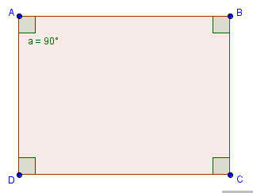
নিচের চিত্র গুলো লক্ষ্য কর
A
D
B
C
এগুলো কিসের চিত্র?

Slide 5
আজকের পাঠ
আয়তক্ষেত্রের ক্ষেত্রফল
ও
পরিসীমা নির্নয় ।

Slide 6
শিখণফল
এই পাঠ শেষে শিক্ষার্থীরা
১। আয়তক্ষেত্রের ক্ষেত্রফল নির্নয়ের সূত্র বলতে পারবে।
২। আয়তক্ষেত্রের পরিসীমা নির্নয়ের সূত্র ব্যাখ্যা করতে পারবে।
৩। বাস্তব সমস্যার সমাধান করতে পারবে।

Slide 7
পাঠ উপস্থাপন
A
দৈর্ঘ্য
D
প্রস্থ
আয়তক্ষেত্র
প্রস্থ
B
C
দৈর্ঘ্য
আয়তক্ষেত্রের ক্ষেত্রফল =( দৈর্ঘ × প্রস্থ) বর্গ একক
আয়তক্ষেত্রের পরিসীমা = ২(দৈর্ঘ্য+প্রস্থ) একক

Slide 8
ক্ষেত্রফল=(দৈর্ঘ্য × প্রস্থ ) বর্গ একক
প্রস্থ
দৈর্ঘ্য
পরিসীমা

Slide 9
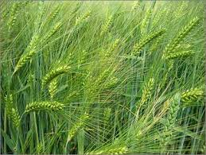
৭০ মিঃ
৫০মি
আয়তাকার গম ক্ষেত

Slide 10
গম ক্ষেতের দৈর্ঘ্য =৭০ মিঃ এবং প্রস্থ ৫০ মিঃ
গম ক্ষেতের ক্ষেত্রফল=(দৈর্ঘ্য × প্রস্থ) বর্গ একক
=(৭০× ৫০)বর্গ মিঃ
=৩৫০০ বর্গ মিঃ
গম ক্ষেতের পরিসীমা=২(দৈর্ঘ্য+ প্রস্থ) একক
=২(৭০+৫০) মিঃ
=(১৪০+১০০) মিঃ
=২৪০ মিঃ

Slide 11
মূল্যায়ন
একক কাজ
১। আয়তক্ষেত্রের ক্ষেত্রফল নির্নয়ের সূত্রটি বল।
২। আয়তক্ষেত্রের পরিসীমা নির্নয়ের সূত্রটি লিখ।
৩। ৬০ মিঃ দৈর্ঘ্য ও ৪০ মিঃ প্রস্থ বিশিষ্ট জমির পরিসীমা নির্নয় কর।

Slide 12
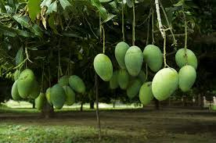
৬০ মিঃ
৪০ মিঃ
রাস্তা
রাস্তাসহ আয়তাকার আম বাগান

Slide 13
বাড়ির কাজ
উপরের ছবিটি লক্ষ্য কর এবং নিচের সমস্যাগুলোর সমাধান কর
ক) রাস্তাসহ বাগানটির ক্ষেত্রফল নির্নয় কর।
খ) রাস্তাটির বিস্তার ৪ মিটার হলে ঐ রাস্তার ক্ষেত্রফল নির্নয় কর।
গ) ৬ সেমি দের্ঘ্য ও ৪ সেমি প্রস্থ বিশিষ্ট পাথর দ্বারা ঐ রাস্তাটি বাধতে কয়টি পাথর লাগবে?

Slide 14

ধন্যবাদ

